Slide 1

Construir un sitio web usando hojas de estilos CSS y metodologías para la organización y modularización de dichas hojas para la implementación de una maqueta definida
Notes:
Dar refresh a la imagen homologando a la web.

Slide 2

Flujo de Trabajo
Un proyecto de diseño pasa por diversos estados, creando un flujo de trabajo que generalmente se repite en cada encargo recibido.
Según la experiencia de cada diseñador, pueden acortarse ciertas partes, incluso saltarse algún paso.
El flujo de trabajo se divide principalmente en 4 etapas.
Bosquejo
Wireframes
Mockup
Prototipado

Slide 3
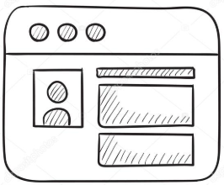
Flujo de Trabajo
1.- Bosquejo
El bosquejo, es la fase inicial. Generalmente mediante una reunión con el cliente se establecerán unas bases de la app o el sitio web.
El bosquejo consiste en una serie de notas muy esquemáticas, que generalmente se realizará con lápiz y papel.
Menú
Contenido
Imagen
Principal

Slide 4
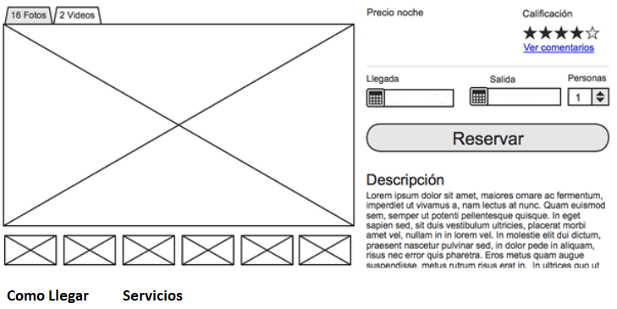
Flujo de Trabajo
2.- Wireframes
Se realiza utilizando una herramienta de diseño adecuada. Consiste en ubicar las pantallas en las que se va a basar el sitio o aplicación y unos dibujos esquemáticos de las interfaces, con anotaciones que nos hagan entender el flujo de uso que va a tener la aplicación.
Un Wireframe debe estar ausente de todo componente estético. Es solo un esquema y únicamente debe ofrecer información sobre cómo va a ser la experiencia de uso de una aplicación.

Slide 5





Flujo de Trabajo
Herramientas para crear wireframes
Estas son algunas herramientas que están en el mercado que permiten crear wireframes.

Slide 6
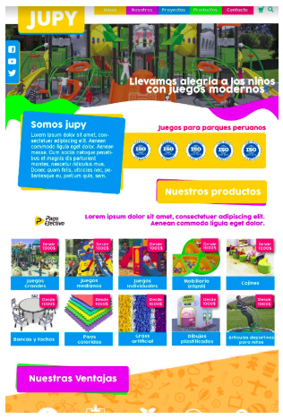
Flujo de Trabajo
3.- Mockup: Wireframes con diseño
El Mockup es una evolución del Wireframe, en el que se presenta ya una línea estética definida. Se ven colores, logos, imágenes, etc.
La experiencia de uso quedó clara en el paso anterior y en el mockup tenemos lo mismo, pero presentado con trabajo estético y tal como debe ser el aspecto final de la aplicación.

Slide 7








Flujo de Trabajo
Herramientas que permite crear mockup
Estas son algunas herramientas que están en el mercado que permiten crear mockup.

Slide 8
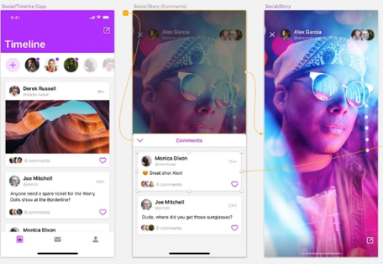
Flujo de Trabajo
4.- Prototipado
Finalmente tenemos el prototipo, que es el propio mockup pero en el que ya se puede interactuar e intercambiar pantallas en la aplicación. El prototipo no incluye nada de programación funcional.
En el prototipo el cliente es capaz de hacer uso de las interfaces, creando áreas que responden a eventos y dan paso a otras pantallas o alteran la vista actual para mostrar cambios. Es lo más parecido a tener la aplicación o sitio web funcionando, pero sin haber comenzado a programar.

Slide 9






Flujo de Trabajo
Herramientas que permite crear prototipado.
Estas son algunas herramientas que están en el mercado que permiten crear prototipado.

Slide 10
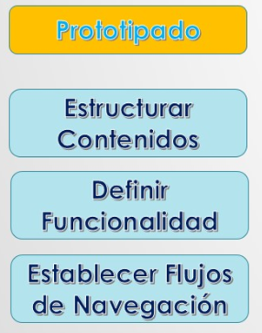
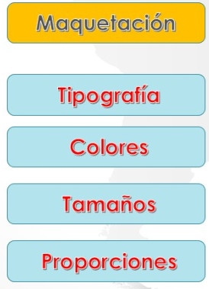
Flujo de Trabajo
Diseño WEB: Es el que define los elementos y características visuales de un sitio WEB.
Sitio WEB

Slide 11

Roles
Roles en el Diseño WEB:
Los roles de Diseñador, Maquetador y Desarrollador web no siempre se delimitan con claridad. Sin embargo, las atribuciones particulares de cada puesto pueden entenderse más fácilmente si conocemos la diferencia entre front-end y back-end.
Front-End
Back-End
CSS
HTML
Javascript
C#
Java
Javascript
Phyton
C++
PHP
La parte que interactúa directamente con el usuario; Es todo aspecto visible, incluyendo el diseño y el código fuente interpretado por el navegador.
Es la lógica de negocio del sitio web, las bases de datos y cualquier archivo alojado en el servidor que esté oculto al público.

Slide 12

Roles
Diseñador (UI/UX):
UX (User Experience) Esta disciplina se encarga de que el sitio sea usable y que la experiencia del usuario sea agradable. Una tarea importante en este rol es el flujo de usuario, que es la cantidad de pasos que debe seguir para realizar una tarea.
UI (User Interface) Se encarga del diseño de toda la interfaz con programas como: Sketch, AdobeXD, Photoshop, etc. UI está profundamente ligado con UX, al punto de que podemos diseñar perfecto el flujo de usuario, pero si algún botón es confuso puede causar fuga de clientes.

Slide 13
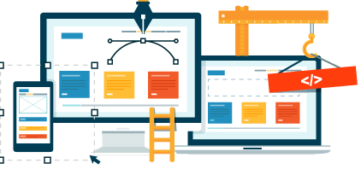
Roles
Rol del Maquetador
El maquetador web traduce la plantilla propuesta por el diseñador a lenguajes de marcas (XHTML, XML o HTML) y de estilos (CSS), es decir, estructura los elementos que componen el diseño de manera que puedan ser interpretados por un navegador. En muchos casos, también puede implementar ciertas características en lenguajes de scripting, como JavaScript. En este punto, el sitio web ya cuenta con interactividad, pero sólo desde el punto de vista del front-end.

Slide 14

Roles
Desarrollador WEB/backend.
Hace toda la lógica del lado del servidor, toda la seguridad está aquí.
El programador Backend también se comunica con las bases de datos, para recuperar la información que luego se le enviará al Frontend.

Slide 15
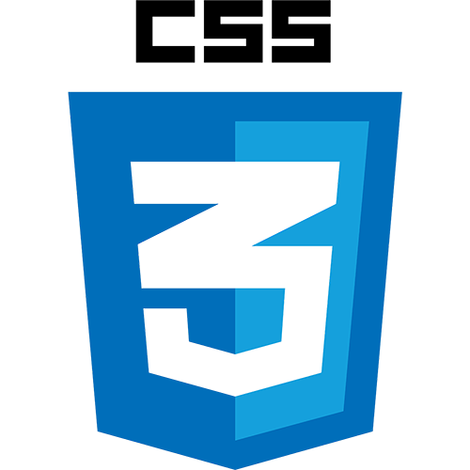
Metodologías para Organizar Hojas de Estilo

Slide 16
Metodologías para Organizar Hojas de Estilo
Existen varias metodologías para organizar y modularizar las hojas de estilos, en este curso veremos BEM, OOCSS y SMACSS
1.- BEM:
BEM (Block, Element, Modifier o Bloque, Elemento, Modificador) es una metodología ágil de desarrollo basada en componentes. Fue creada por la empresa Yandex para desarrollar sitios en poco tiempo y con un soporte de largo plazo.
La metodología BEM se centra en tres parámetros o variables posibles: Bloques (div, section, article, ul, ol, etc.), elementos (a, button, li, span, etc.) y modificadores.

Slide 17
Metodologías para Organizar Hojas de Estilo
1.1 Bloques
Es un contenedor donde se encontrarán los diferentes elementos. Por ejemplo, un encabezado (header), una barra lateral (sidebar/aside) un área de contenido principal (main) y un pie de página (footer), se consideraría cada uno como un bloque.
El bloque de elementos corresponde a la raíz de la clase y deberá ir siempre primero. Cuando ya está definido, es posible nombrar los elementos que compondrán la estructura final y su contenido.
.encabezado

Slide 18
Metodologías para Organizar Hojas de Estilo
1.2 Elementos
Es el elemento que esta dentro de un bloque. En la metodología BEM no puede utilizarse por si sólo, si no se especifica a que bloque pertenece. La clase se nombra de forma general:
.bloque_elemento
.encabezado_informacion
.encabezado_botonbuscar

Slide 19
Metodologías para Organizar Hojas de Estilo
1.3 Modificador
Cambia la apariencia especifica de un bloque o un elemento
Para crear un modificador agregamos dos guiones y su nombre
.encabezado_informacion--rojo
.encabezado_botonbuscar--destacado

Slide 20
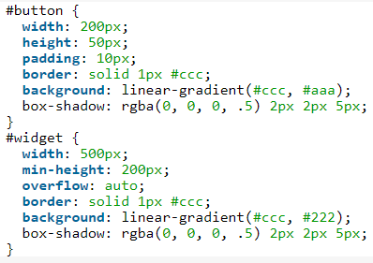
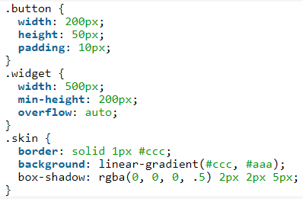
Metodologías para Organizar Hojas de Estilo
2.- OOCSS:
OOCSS : Object-Oriented CSS
Fue desarrollada por Nicole Sullivan en 2008 y se basa en dos principios básicos:
2.1 Separar la estructura del diseño (en inglés lo describen como skin, piel).
CSS sin Aplicar OOCSS
CSS Aplicando OOCSS

Slide 21
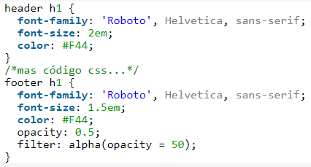
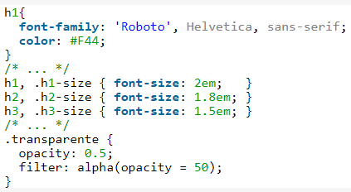
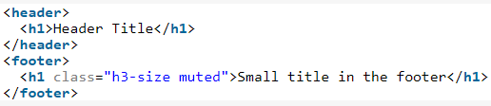
Metodologías para Organizar Hojas de Estilo
2.2.- Separar contenedor del contenido.
CSS sin Aplicar OOCSS
CSS Aplicando OOCSS
Para un HTML de la siguiente forma

Slide 22
Metodologías para Organizar Hojas de Estilo
3.- SMACSS:
SMACSS Scalable and Modular Architecture for CSS
Desarrollado en 2011 por Jonathan Snook, SMACSS funciona mediante organización de las reglas CSS en 5 categorías:
1) Base 2) Maquetación 3) Módulo 4) Estado 5) Tema
3.1 Base: Reglas básicas para elementos, atributos, pseudo-clases, entre otras.
Ejemplos:
h1 {
font-size: 32px;
}
div {
margin: 0 auto;
}
a {
color: blue;
}

Slide 23
Metodologías para Organizar Hojas de Estilo
3.2 Maquetación: Son las reglas de estilo que están relacionadas con el diseño estructural de las páginas. Contenedores, grillas, etc. Van con el prefijo:
layout-
o
l-
Ejemplos:
.layout-barralateral {
width: 320px;
}
.l-comentarios
{
width: 640px;
}

Slide 24
Metodologías para Organizar Hojas de Estilo
3.3 Módulos: Son Componente re-usables y modulares.
Ejemplos:
.boton-de-accion {
text-transform: uppercase;
color: #FF200;
}
.formulario-busqueda {
display: inline-block;
background-color: #E1E1E1;
}

Slide 25
Metodologías para Organizar Hojas de Estilo
3.4 Estados: Son las reglas de estilo que especifican el estado actual de algo en la interfaz. Se usa el prefijo es-
Ejemplos:
.es-invisible {
display: none;
}
.es-resaltado {
color: #FF0000;
background-color: #F4F0BB;
border: 1px solid #CBBD15
}

Slide 26
Metodologías para Organizar Hojas de Estilo
3.5 Temas: Es lo que OOCSS se le llama skin o piel. En SMACSS es opcional, los estilos visuales pueden estar integrados a los módulos y estados o separados por temas para sitios en donde el usuario pueda elegir uno.

Slide 27

Flujo de Trabajo, Roles y Metodologías para Organizar Hojas de Estilo
Realice la actividad de aprendizaje 1

Slide 28


